Slide 1
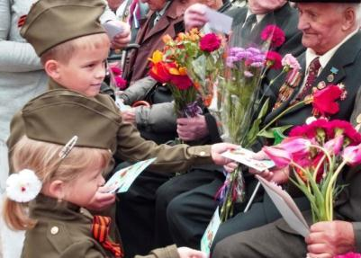
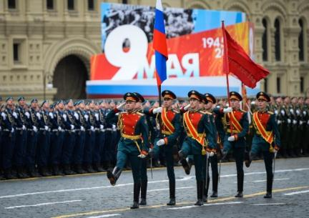
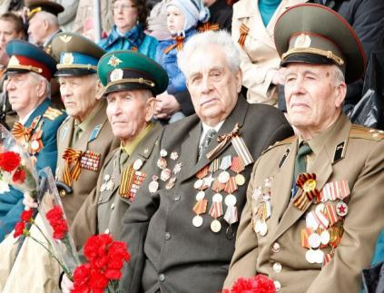
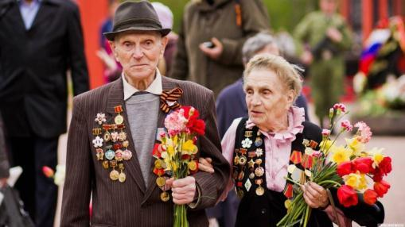
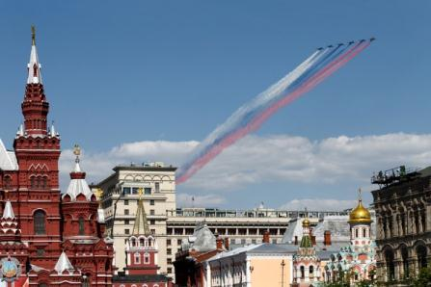
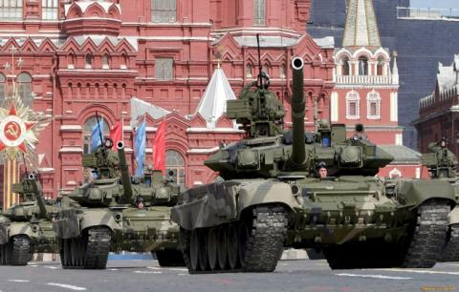
ПАРАД
ПОБЕДЫ
9 Мая
1945-2020
Автор: Жуков Ярослав (7 кл.) Педагог: Васильева Н.А. МАУДО «Дворец детского (юношеского) творчества г. Владимира»

Slide 2
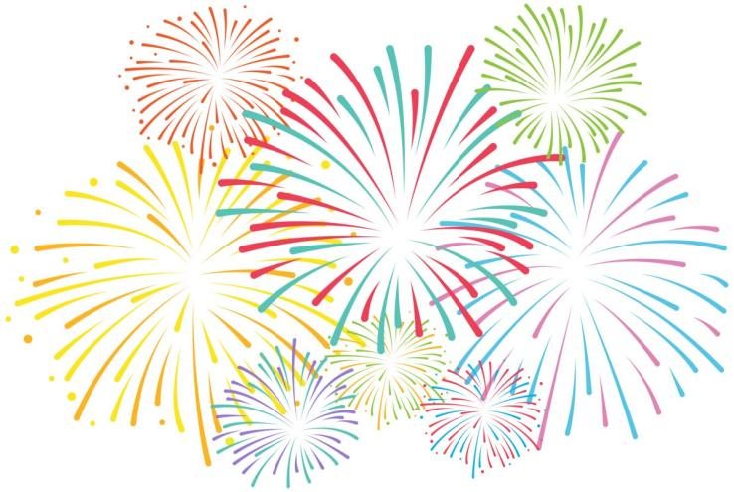
Содержание
День Победы
Первый Парад Победы 24 июня 1945 г.
Интересные факты о первом Параде Победы
Второй Парад Победы в 1965 году
Парад Победы в 1985 году
Парады Победы в Российской Федерации
Военная техника
Парад Победы в городе Владимире
Значение Парада Победы

Slide 3
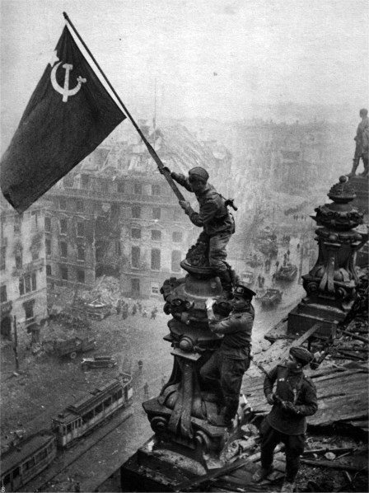
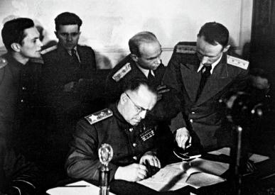
День Победы
Начавшись 22 июня 1941 года, Великая Отечественная война длилась почти 4 года. Несмотря на огромные потери и разруху, советский народ всё же смог победить в этой затяжной и кровопролитной войне.
30 апреля 1945 года в 14:25 бойцы роты старшего сержанта Сьянова с боями прорвались по лестнице на крышу здания германского парламента в Берлине и достигли купола рейхстага. Отважные воины коммунист лейтенант Берест, комсомолец красноармеец Егоров и беспартийный младший сержант Кантария установили знамя, над зданием германского парламента взвился гордый флаг Советского Союза — символ нашей великой победы.
Окончательный акт о безоговорочной
капитуляции Германии был подписан в
берлинском предместье Карлсхорста в ночь
с 8 на 9 мая. Безоговорочную капитуляцию
от советской стороны принял Маршал Советского Союза Г.К. Жуков. От германской стороны акт подписали немецкие военноначальники: В. Кейтель, Штумпф и Фридебург.
9 мая 1945 года в 2 часа 10 минут ночи по московскому времени диктор Юрий Левитан зачитал Акт о военной капитуляции фашистской Германии и Указ Президиума Верховного Совета СССР об объявлении дня 9 мая праздником Победы.

Slide 4
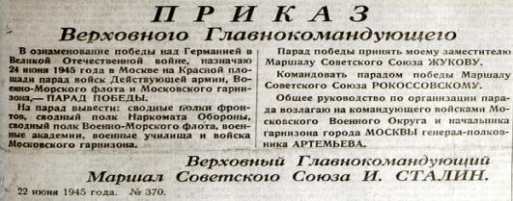
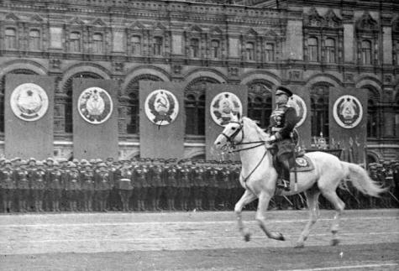
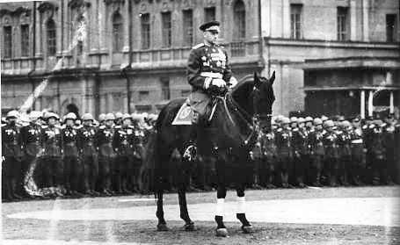
Первый Парад Победы
Первый Парад Победы прошел на Красной площади Москвы 24 июня 1945 г. Им командовал Маршал Советского Союза Константин Рокоссовский, принимал парад заместитель Верховного Главнокомандующего, Маршал Советского Союза Георгий Жуков.
К.К. Рокоссовский
Г.К. Жуков
Далее

Slide 5
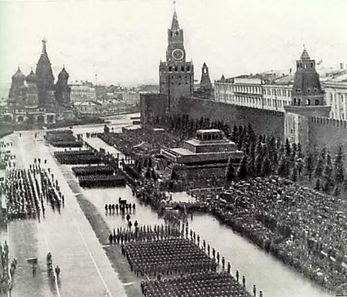
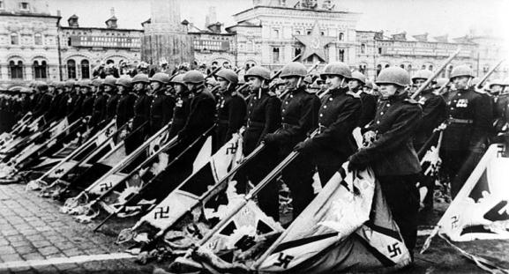
Первый Парад Победы
Для участия в параде были сформированы 12 сводных полков 10 от каждого действовавшего к концу войны фронта, а также от Военно-морского флота и Наркомата обороны. Каждый полк насчитывал свыше тысячи человек - Герои Советского Союза, кавалеры орденов Славы, другие наиболее отличившиеся в боях военнослужащих. Перед каждым полком шли командующие фронтами и армиями. В параде участвовали сводный полк барабанщиков, части Московского гарнизона, оркестр из 1,4 тыс. музыкантов, около 1,85 тыс. единиц военной техники. Воздушная часть парада была отменена из-за нелетной погоды.
В конце парада к подножию Мавзолея были брошены 200 знамен разгромленных немецко-фашистских войск. Солдаты намеренно бросали знамена в перчатках, чтобы показать все свое отвращение к врагу.

Slide 6
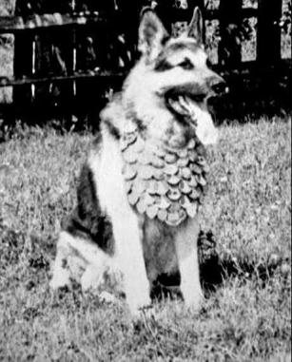
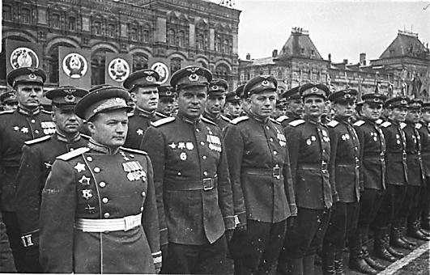
Интересные факты о первом Параде Победы
Во время Второй мировой войны разминировать объекты сапёрам активно помогали дрессированные собаки. Одна из них по кличке Джульбарс обнаружила при разминировании участков в европейских странах в последний год войны 7468 мин и более 150 снарядов. Незадолго до Парада Победы в Москве 24 июня Джульбарс получил ранение и не мог пройти в составе школы военных собак. Тогда Сталин приказал нести пса по Красной площади на своей шинели.
Чтобы участвовать в Параде Победы, надо было пройти жесткий отбор: учитывались не только подвиги и заслуги, но и вид, соответствующий облику воина-победителя, и чтобы ростом воин был не менее 170 см.
Далее

Slide 7
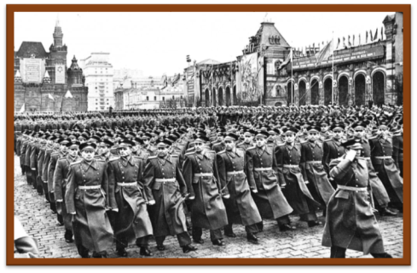
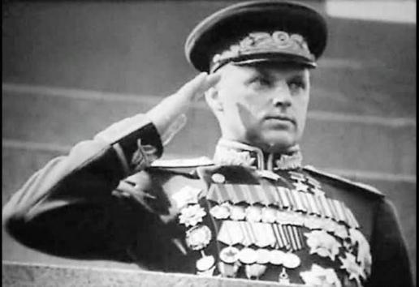
Интересные факты о первом Параде Победы
Первый Парад Победы в 1945 году проводился не 9 мая, а 24 июня.
Дело в том, что конкретный день проведения праздника зависел от ателье, швейных фабрик и других служб, ведь им было необходимо как можно скорее сшить 10000 новых мундиров для счастливцев, отобранных для победного марша по Красной Площади. Для этого понадобилось более месяца.
За пятнадцать минут до начала парада пошел дождь, перешедший в ливень. Из-за этого воздушную часть парада отменили. Стоявший на трибуне Мавзолея Сталин был одет в плащ и резиновые боты – по погоде. А вот маршалы вымокли насквозь. Промокший парадный мундир Рокоссовского, когда высох, сел так, что снять его оказалось невозможно – пришлось распарывать.

Slide 8
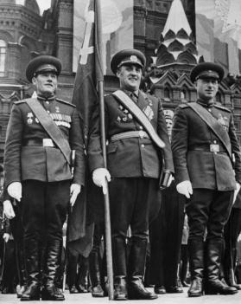
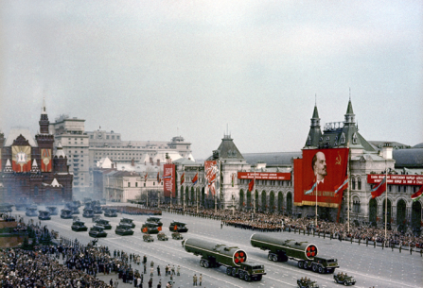
Второй Парад Победы
Состоялся 9 мая 1965 г. По Красной площади впервые пронесли Знамя Победы. Знаменосцем был Герой Советского Союза полковник Константин Самсонов, ассистентами - Герои Советского Союза сержант Михаил Егоров и старший сержант Мелитон Кантария, которые в1945 г. водрузили стяг над рейхстагом.
В параде приняли участие части Московского гарнизона и курсанты высших военных училищ и академий, почти треть участников шествия составляли ветераны Великой Отечественной войны.
Именно в этом году впервые ввели традицию минуты молчания, без которой дальше не обходился ни один парад.

Slide 9
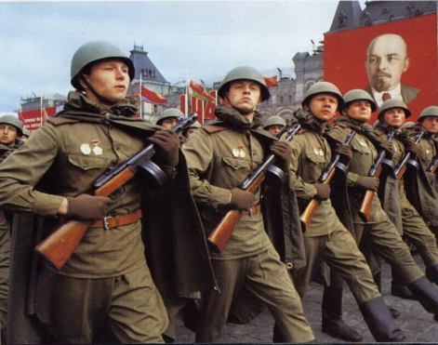
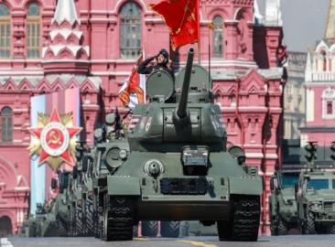
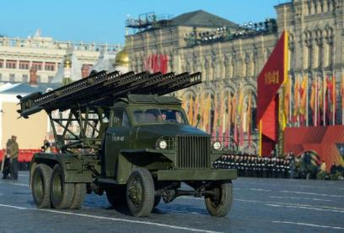
Парад Победы 1985 года
В 1985 году помимо воинских частей и современной боевой техники, в параде принимали участие колонны ветеранов.
Также боевые машины времен Второй мировой войны (танки Т-34-85, самоходные артиллерийские установки СУ-100, гвардейские реактивные минометы БМ-13 "Катюша"). Военнослужащие - участники исторической части парада, были одеты в форму времен Великой Отечественной.

Slide 10
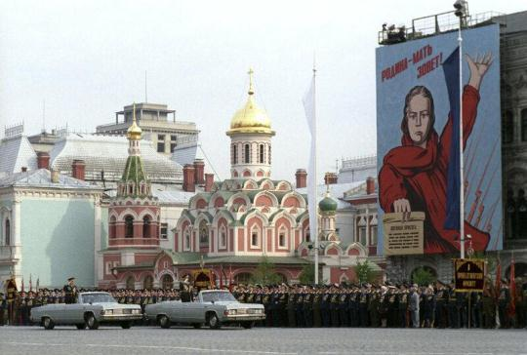
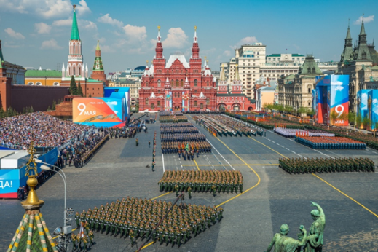
Парады Победы в Российской Федерации
9 мая 1995 г. на Красной площади был воспроизведен исторический
Парад Победы 1945 г.
Сводными полками ветеранов были представлены все 10 фронтов военных лет со своими боевыми знаменами.
Далее

Slide 11
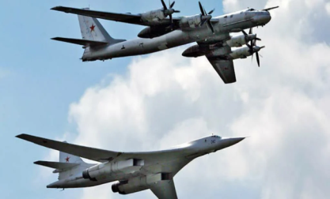
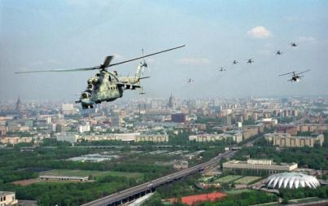
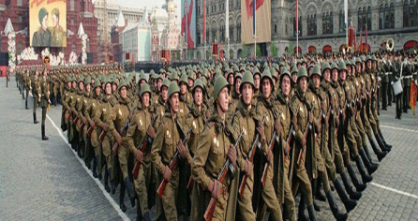
Парады Победы в Российской Федерации
Впервые с 1957 г. в параде участвовала авиация - в том числе стратегические бомбардировщики Ту-95 и Ту-160.
Также в шествии участвовали военнослужащие российской армии в военной форме Великой Отечественной войны.
C 1995 года парады в честь Дня Победы проводятся на Красной площади ежегодно.
Далее

Slide 12
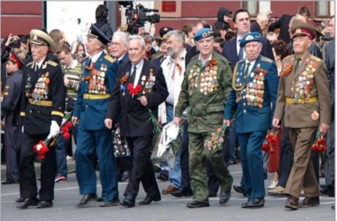
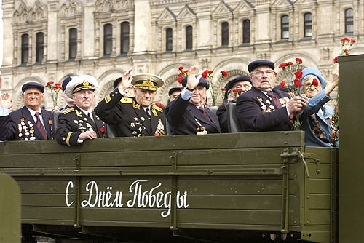
Парады Победы в Российской Федерации
2000 г. На параде пешим строем в последний раз прошли ветераны Великой Отечественной войны.
2005 г. Главным событием Парада в честь 60-летия Победы стал проезд ветеранов войны. 2600 человек провезли по Красной площади на 130 ЗИЛах.
В 2005 году было принято решение оборудовать на Красной площади для ветеранов специальные трибуны.

Slide 13
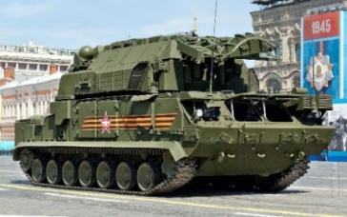
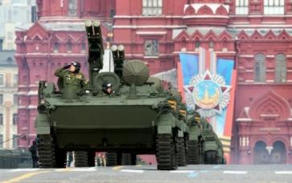
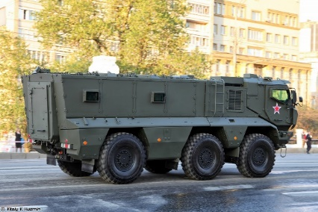
Военная техника
C 2008 года главной особенностью парадов, которые проходили в последующие годы, было прохождение тяжелой военной техники.
В 2012-2014 гг. в ходе Парада Победы демонстрировались:
зенитные ракетные комплексы
противотанковые ракетные комплексы "Хризантема-С"
бронеавтомобили КАМАЗ-63968 "Тайфун"
Далее

Slide 14
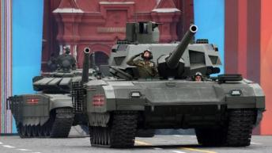
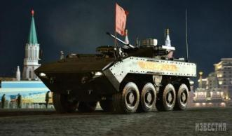
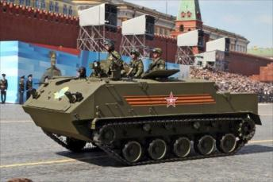
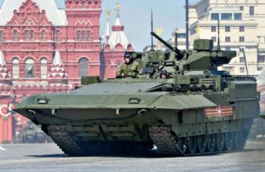
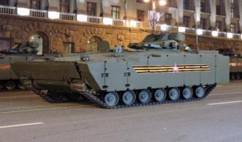
Военная техника
На юбилейном параде в честь 70-летия Победы в 2015 г. были впервые представлены широкой публике перспективные модели военной техники:
танк Т-14
колесный бронетранспортер
ВПК-7829
десантный бронетранспортер БТР-МДМ "Ракушка"
гусеничный бронетранспортер на платформе "Курганец-25"
тяжелая боевая машина пехоты Т-15

Slide 15
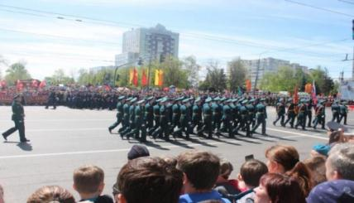
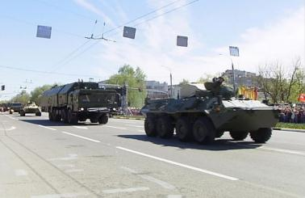
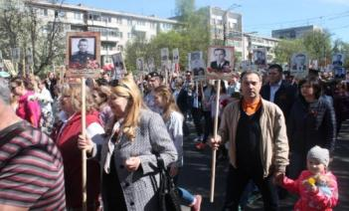
Парад Победы в городе Владимире
В моем родном городе Владимире, как и во многих других городах нашей страны, 9 Мая проходит Парад Победы. Тысячи владимирцев приходят на площадь Победы, чтобы почтить память героев.
В параде традиционно принимают участие владимирские военные
и военная техника.
Одной из важнейших современных акций в честь героев Великой Отечественной войны является Бессмертный полк.

Slide 16
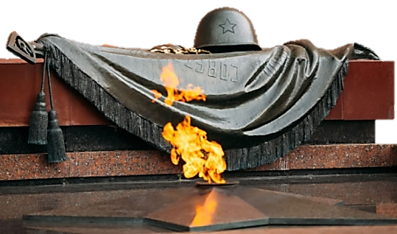
Значение Парада Победы
День Победы – это важное событие в жизни каждого из нас. Нет семьи в нашей стране, которой не коснулась бы Великая Отечественная война. Наши прадеды уходили на эту страшную войну, чтобы защитить нашу землю от врага. Посвящённый этой Великой Победе парад – это напоминание нам о их славном подвиге. Он нужен, чтобы хранить в нашей памяти и передавать следующим поколениям правду о той войне и об участии в ней нашего героического народа.
И, конечно, парад – это отдание воинских почестей героям, не вернувшимся с полей сражений, не пощадившим собственных жизней ради великой Победы. Вечная им память!
Спасибо за внимание!
Источники информации: интернет
Фоновое сопровождение – «Победный марш»

